Slide 1
Estudo de Caso Setor Financeiro
Fatec Botucatu, ADS
Camilla Carvalho de Jesus Maria Fernanda Bonifácio de Oliveira Prof. Dr. Roger Cristhian Gomes
Apresentação realizada em Junho de 2022

Slide 2
Estudo de Caso
Setor Financeiro Brasileiro
Estudo de ambiente
Objetivo de Implantação
Técnicas e Ferramentas
Dificuldades de Implementação
Resultados Obtidos
Conclusão

Slide 3

Setor Financeiro Brasileiro
Estudo de um caso real do setor financeiro, sendo:
Uma Instituição Financeira;
Cerca de 1.500 colaboradores;
30 anos de operação no mercado brasileiro;
100 agências com abrangência regionalizada;
10.000 parceiros comerciais.

Slide 4

Estudo de Ambiente
No ano de 2004 o departamento de TI era coordenado por um gerente geral que não participava das decisões nas reuniões da diretoria;
Inexistência de conselhos ou comitês executivos para discutir rumo de investimentos em tecnologia;
Havia desalinhamento da TI com o planejamento estratégico.

Slide 5

Distribuição gerencial equipe de TI
General Manager
Systems Manager
Systems Manager
Systems Manager
Technical Support Manager
Process Manager

Slide 6

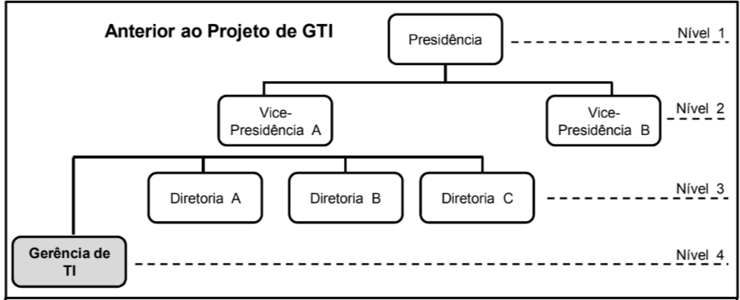
Estudo de Ambiente

Slide 7
Estudo de Ambiente
Problemas detectados:
Projetos com alto custo e baixo retorno de investimento;
Imagem ruim na prestação de serviços, desempenho abaixo do esperado;
Falhas operacionais em soluções tecnológicas, imagem degradada, baixo índice de desempenho;
Escassez de investimentos em Tecnologia da Informação.

Slide 8
Estudo de Ambiente
Problemas detectados:
As Inovações tecnológicas do setor financeiro defasou o departamento de Tecnologia da Informação (TI);
Softwares, hardwares, redes, infraestrutura, banco de dados, atendimento help-desk, acordos de nível de serviço e modelo de gerenciamento de projetos;
Ineficácia no atendimento de novas demandas e necessidades;
Problemas diversos no departamento de TI.

Slide 9
Estudo de Ambiente
Problemas detectados:
Reclamações recorrentes relacionadas a inexistência de projetos documentados, primordial para formalizar solicitações das áreas de negócios e suas prioridades;
Exigência e competitividade no mercado bancário;
A indisciplina no DTI inibiu significativamente a equipe em conjunto ao ambiente organizacional;
Apontamentos do BACEN por inexistência de um modelo de GTI.

Slide 10


Estudo de Ambiente
Necessidades da instituição financeira:
Exigência em definir melhores rumos estratégicos, buscando um novo posicionamento e direcionamento tecnológico;
Readequação organizacional entre as diversas áreas, equipes e pessoas ao novo desafio tecnológico.

Slide 11

Objetivos de Implantação
Definição de um novo e eficiente modelo GTI organizacional;
Necessidade de melhorar o vínculo entre a TI e a Organização;
Garantia de melhoria nos processo de atendimento;
Reposicionar a TI na estrutura organizacional;
Mudanças e iniciativas no modelo de gestão;
Compartilhamento do poder na decisão dos investimentos em Tecnologia da Informação com as diretorias de negócios.

Slide 12

Processo de Implantação
Em Janeiro de 2005, novos produtos bancários foram desenvolvidos como estratégia de negócios para enfrentar o ambiente entre as concorrências;
Contratação de profissional com grande experiência no segmento do setor bancário;
Redefinição no organograma da empresa;
Objetivo de implantar um novo modelo de GTI.

Slide 13
Processo de Implantação
TI ocupa espaço na diretoria da instituição;
A Diretoria de Tecnologia da Informação (sigla “DITI”), responderá diretamente à presidência;
A nova posição na estrutura organizacional, permitiu o início das atividades para definir e implantar um novo modelo de TI.

Slide 14
Processo de Implantação
A primeira fase iniciou em 2006 com foco na definição de uma nova estrutura organizacional da DITI;
Contratação de consultoria para diagnosticar nível de maturidade dos processos de TI e auxiliar na implantação da GTI;
Identificação do nível de maturidade realizada por meio de diversas entrevistas e questionários.

Slide 15
Processo de Implantação
A segunda fase teve início em 2007 com foco em revisão de papéis e melhorias dos processos gerenciais;
Processos parcialmente utilizados pela instituição;
Definir e aplicar um modelo interno de Comitê;
Melhorar prestação de serviços help-desk;
Acordo dos “níveis de serviços” e melhorias de sistema nos ambientes tecnológicos, principalmente de produção.

Slide 16
Processo de Implantação
A terceira e última fase do projeto ocorreu em 2008, com o objetivo de revisão e melhoria nos processos gerenciais;
Consolidação e incorporação de uma nova forma de alinhamento e suporte da TI aos negócios;
Participação das diretorias de negócios por meio dos comitês executivos para os investimentos em Tecnologia da Informação;
Aderência e utilização total de Metodologia de Desenvolvimento de Projetos (MDP) mais prática e menos burocrática.

Slide 17
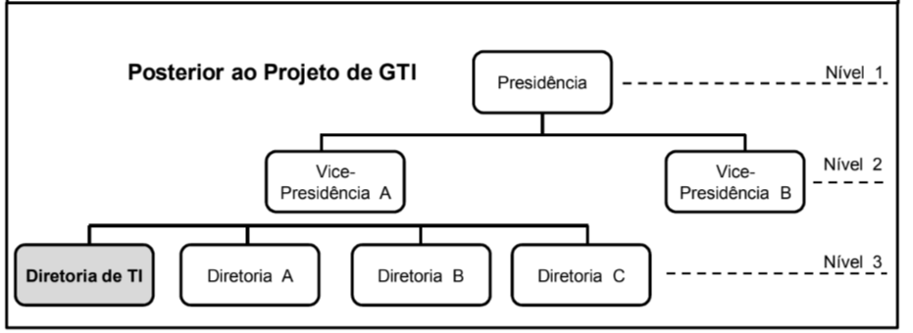
Processo de Implantação

Slide 18

Técnicas e Ferramentas
ITIL v.3 modelo de melhores práticas.
CobiT como modelo de gestão do processo de implantação da GTI no Setor Financeiro Brasileiro.
Alto investimento financeiro.

Slide 19

Técnicas e Ferramentas
IMPLANTAÇÃO DO ITIL:
Grande mudança no método de gerenciar e entregar serviços;
Melhoria na prestação de serviços Help-Desk;
Acordos de nível de serviços;
Melhoria de sistemas em ambiente de tecnológico;
Atender as recomendações propostas pelo BACEN.

Slide 20

Dificuldades
Dificuldades culturais e gerenciais;
Ausência de comunicação da TI e diretorias;
Modificação da estrutura de processos e seguimentos boas práticas;

Slide 21

Resultados Obtidos
Banco obteve processos melhores definidos e padronizados;
Mudanças na cultura organizacional e no modelo de gestão da TI;
Melhorias na comunicação entre as áreas de negócio e a DITI, agregando qualidade no gerenciamento dos projetos;
A identificação e análise dos níveis de maturidade organizacional foram realizadas por meio de entrevistas e questionários.

Slide 22
Resultados Obtidos
Resultados alcançados após a terceira fase de implantação;
Maior grau de satisfação das áreas de negócios;
Maior ‘retorno do investimento’ (ROI) dos projetos implantados;
As constatações foram realizadas por consultoria na GTI via questionários e entrevistas com a DITI e as diretorias de negócios.

Slide 23
Resultados Obtidos
Formas de Governança | Anterior ao Projeto de GTI | Posterior ao projeto de GTI
Estrutura Organizacional | Departamento de TI tem nível de gerência | Criado uma Diretoria de TI
Poder de decisão TI | Muito baixo | Poder compartilhado entre Diretorias da área de negócio e Diretoria de TI
Comitês | Nenhum | Criação do Comitê Executivo de Projetos
Alinhamento de TI ao negócio | Muito baixo | Alinhado

Slide 24

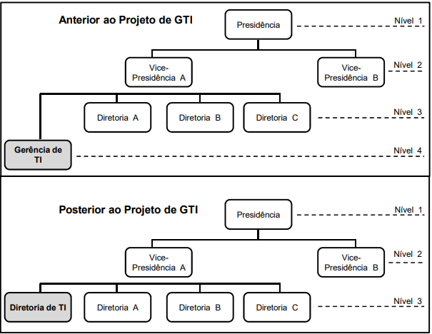
Estrutura Organizacional

Slide 25

Conclusão Geral
Baseado no caso analisado, a adequada Gestão de Tecnologia de Informação possibilitou agregar diversas melhorias nos processos e aprimorar o ambiente tecnológico e organizacional, realocando a empresa a uma satisfatória posição entre as concorrentes.

Slide 26
Agradecemos a atenção!
Camilla Carvalho de Jesus Maria Fernanda Bonifácio de Oliveira
Fatec Botucatu, ADS Prof. Dr. Roger Cristhian Gomes Junho de 2022

